Slide 1
Programozás 10. előadás

Slide 2
Tartalom
Programtranszformációk
Segédösszegek számítása
Rekurzió
Rekurzió és iteráció
Programozási tételek rekurzívan
Notes:
Programtranszformációk

Slide 3
Programtranszformációk
Programtranszformáció: Az algoritmus ekvivalens átalakítása, melynek célja
hatékonyabbra írás
egyszerűsítés
megvalósíthatóság
Notes:
Programtranszformációk

Slide 4
Programtranszformációk
Egyszerűsítés, hatékonyabbra írás:
Az origótól legmesszebb levő pont
A négyzetgyök monoton függvény, emiatt a maximum meghatározásához nem szükséges.
Változó i:Egész
Max:=1; MaxÉrt:=gyök(p[1].x²+p[1].y²)
i=2..N
 | gyök(p[i].x²+p[i].y²)>MaxÉrt
 | Max:=i | ⎯
 | MaxÉrt:=gyök(p[i].x²+p[i].y²)
I
N

Slide 5
Programtranszformációk
Egyszerűsítés, hatékonyabbra írás:
Az origótól legmesszebb levő pont
Itt még ugyanazt a képletet többször is kiszámítjuk.
Változó i:Egész
Max:=1; MaxÉrt:=p[1].x²+p[1].y²
i=2..N
 | p[i].x²+p[i].y²>MaxÉrt
 | Max:=i | ⎯
 | MaxÉrt:=p[i].x²+p[i].y²
I
N

Slide 6
Programtranszformációk
Többszörös kiszámítás elkerülése:
Az origótól legmesszebb levő pont
Változó i:Egész táv:Valós
Max:=1; MaxÉrt:=p[1].x²+p[1].y²
i=2..N
 | táv:=p[i].x²+p[i].y²
 | táv>MaxÉrt
 | Max:=i | ⎯
 | MaxÉrt:=táv
I
N

Slide 7
Programtranszformációk
Párhuzamos értékadás kifejtése:
Egymás utáni kiszámításra bontható, ha az összefüggés körmentes:
a,b,c:=f(x),g(x),h(x)
a:=f(x); b:=g(x); c:=h(x)

Slide 8
Programtranszformációk
Párhuzamos értékadás kifejtése:
segédváltozóval egymás utáni kiszámításra bontható, ha az összefüggés kört tartalmaz:
a,b,c:=b,c,a
segéd:=a; a:=b; b:=c; c:=segéd

Slide 9
Programtranszformációk
Ciklusok összevonása:
Azonos lépésszámú ciklusok összevonhatóak, ha függetlenek egymástól.
Változó i:Egész
S:=0
i=1..N
 | S:=S+X[i]
Változó i:Egész
S:=0; P:=1
i=1..N
 | S:=S+X[i]; P:=P*X[i]
P:=1
i=1..N
 | P:=P*X[i]

Slide 10
Programtranszformációk
Elágazások összevonása:
Azonos feltételű elágazások összevonhatóak, ha függetlenek egymástól.
Változó i:Egész
a>b
Max:=a | Max:=b
I
N
Változó i:Egész
a>b
Max:=a | Max:=b
Min:=b | Min:=a
I
N
a>b
Min:=b | Min:=a
I
N

Slide 11
Programtranszformációk
Elágazások összevonása:
Kizáró feltételű, teljes, egyágú elágazások is összevonhatók, ha függetlenek egymástól.
Változó i:Egész
a>b
Max:=a | ⎯
I
N
Változó i:Egész
a≤b
Max:=b | ⎯
a>b
Max:=a | Max:=b
I
N
I
N

Slide 12
Programtranszformációk
Ciklusok és elágazások összevonása:
Azonos lépésszámú ciklusok, kizáró feltételű elágazások is összevonhatók, ha függetlenek egymástól.
Változó i:Egész
max:=1
i=2..N
 | X[max]<X[i]
 | max:=i | ⎯
Változó i:Egész
N
I
max:=1; min:=1
i=2..N
 | X[max]<X[i] | X[min]>X[i]
 | max:=i | min:=i
min:=1
i=2..N
 | X[min]>X[i]
 | min:=i | ⎯
I
N

Slide 13
Programtranszformációk
Függvény behelyettesítése:
Függvényhívás helyére egy egyszerű függvény képlete (a függ-vény törzse) behelyettesíthető. (C++ fordítók ilyen optimalizálást el tudnak végezni.)
Változó i:Egész
S:=0
i=1..N
 | S:=S+f(X[i])
Változó i:Egész
S:=0
i=1..N
 | S:=S+X[i]*X[i]
f(x)
f:=x*x
Notes:
A c++ „inline” kulcs-szóval bevezetett függvények hívásánál nem egy tényleges függvényhívást kódol, hanem beilleszti a függvény törzsét.
Pl.:
inline int Max(int x, int y)
{
return (x > y)? x : y;
}
int main()
{
cout << "Max (20,10): " << Max(20,10) << endl;
//a fenti sor valójában így néz ki:
cout << "Max (20,10): " << (20 > 10)? 20 : 10; << endl;
return 0;
}

Slide 14
Programtranszformációk
Utasítás kiemelése ciklusból:
A ciklus magjából a ciklustól független utasítások kiemelhetők. (C++ fordítók ilyen optimalizálást el tudnak végezni.)
Változó i:Egész
S:=0
i=1..N
 | S:=S+h[i]*r²*pi
Változó i:Egész rpi:Valós
S:=0; rpi:=r²*pi
i=1..N
 | S:=S+h[i]*rpi

Slide 15
Programtranszformációk
Keresés, eldöntés → kiválasztás transzformáció:
A vizsgálandó sorozat végére helyezzünk egy T tulajdonságú elemet – biztosan találunk ilyet!
Változó i:Egész
i:=1
i≤N és T(X[i])
 | i:=i+1
Van:=i≤N
Változó i:Egész
i:=1; X[N+1]:=Telem
T(X[i])
 | i:=i+1
Van:=i≤N

Slide 16
Segédösszegek
Egy földműves egy téglalap alakú területet szeretne vásárolni egy N×M-es téglalap alakú földterületen. Tudja minden megvásárolható földdarabról, hogy azt megművelve mennyi lenne a haszna vagy vesztesége.
(P,Q)
Add meg azt a téglalapot, amelyen a legnagyobb haszon érhető el!
(R,S)
Notes:
INFOÉRA 2006
2006.11.18
16

Slide 17
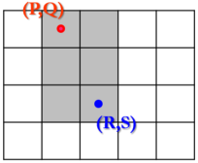
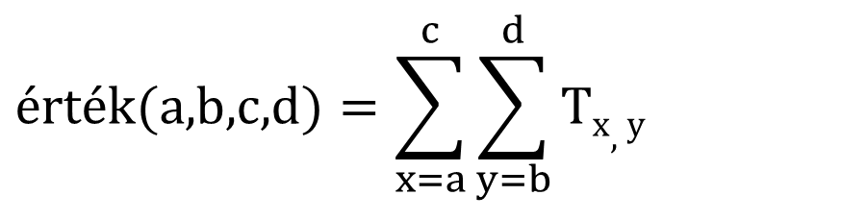
Segédösszegek
Bemenet: N,M∈N, T_{1..N,1..M}∈Z^{N×M}
Kimenet: P,Q,R,S∈N
Előfeltétel: −
Utófeltétel: 1≤P≤R≤N és 1≤Q≤S≤M és ∀i,j,k,l (1≤i≤k≤N,1≤j≤l≤M): érték(P,Q,R,S)≥érték(i,j,k,l)
Definíció: érték:N⁴→Z
Most ciklust kellene írni i-re, j-re, k-ra, l-re, x-re és y-ra, azaz 6 ciklus lenne egymás belsejében. Ez sok!
$$\text{é}\text{rt}\text{é}\text{k}(a\text{,}\text{b}\text{,}\text{c}\text{,}\text{d})=\sum_{x=a}^{c}{\sum_{y=b}^{d}{Tx,y}}$$
Notes:
INFOÉRA 2006
2006.11.18
17

Slide 18
Segédösszegek
Az érték függvény definiálása:
Próbáljunk valami részcélt kitűzni: számoljuk ki az (1,1) bal felső, (u,v) jobb alsó sarkú téglalapok értékét!
(1,1)
 |  |  | X
 |  |  | X
X= szürke téglalap értéke + piros téglalap összege
(u,v-1)
(u,v)
X → E[u,v]
Notes:
INFOÉRA 2006
2006.11.18
18

Slide 19
Segédösszegek
Az érték függvény definiálása (folytatás):
Az E mátrix kiszámítása (E[1..N,0]:=0):
Változó u,v:Egész x:Egész
v=1..M
 | x:=0
 | u=1..N
 |  | x:=x+T[u,v]
 |  | E[u,v]:=E[u,v-1]+x
…
0
1
v
M
E
1
0
0
0
u
N
Notes:
for(int v=1, v<=M; v++) { x=0; for(int u=1; u<=N; u++) { x=x+T[u][v]; E[u][v]=E[u][v-1]+x
}
}
INFOÉRA 2006
2006.11.18
19

Slide 20
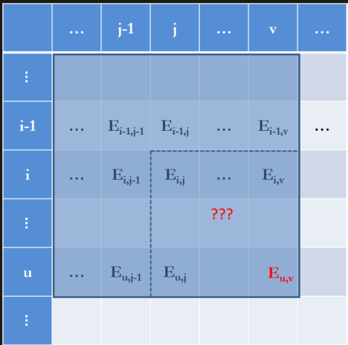
Segédösszegek
Az érték függvény definiálása (folytatás):
Definiáljuk E[u,v] segítségével az érték(i,j,u,v)-t!
A módszer neve: kumulatív összegzés.
érték(i,j,u,v)
érték:=E[u,v]-E[u,j-1]-E[i-1,v]+E[i-1,j-1]
Notes:
INFOÉRA 2006
2006.11.18
20

Slide 21
 | … | j-1 | j | … | v | …
...
i-1 | … | E_{i-1,j-1} | E_{i-1,j} | … | E_{i-1,v} | …
i | … | E_{i,j-1} | E_{i,j} | … | E_{i,v}
...
u | … | E_{u,j-1} | E_{u,j}
...
E_{u,v}
???
Notes:
2. ábra

Slide 22
 | … | j-1 | j | … | v | …
...
i-1 | … | E_{i-1,j-1} | E_{i-1,j} | … | E_{i-1,v} | …
i | … | E_{i,j-1} | E_{i,j} | … | E_{i,v}
...
u | … |  | E_{u,j}
...
-E_{u,j-1}
E_{u,v}
???
Notes:
2. ábra

Slide 23
 | … | j-1 | j | … | v | …
...
i-1 | … | E_{i-1,j-1} | E_{i-1,j} | … |  | …
i | … | E_{i,j-1} | E_{i,j} | … | E_{i,v}
...
u | … |  | E_{u,j}
...
-E_{i-1,v}
-E_{u,j-1}
E_{u,v}
???
Notes:
2. ábra

Slide 24
 | … | j-1 | j | … | v | …
...
i-1 | … |  | E_{i-1,j} | … |  | …
i | … | E_{i,j-1} | E_{i,j} | … | E_{i,v}
...
u | … |  | E_{u,j}
...
+E_{i-1,j-1}
-E_{i-1,v}
-E_{u,j-1}
E_{u,v}
???
Notes:
2. ábra

Slide 25
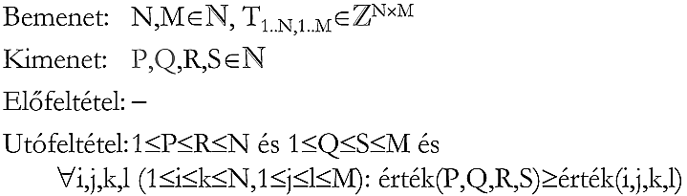
Segédösszegek
A maximális összegű téglalap kiválasztása:
A ciklusban számított érték konstans idővel határozható meg!
Változó i,j,k,l:Egész
P,Q,R,S:=1,1,1,1
Maxért:=T[1,1]
i=1..N
 | j=1..M
 |  | k=i..N
 |  |  | l=j..M
 |  |  |  | érték(i,j,k,l)>Maxért
 |  |  |  | P:=i; Q:=j; R:=k; S:=l | ⎯
 |  |  |  | Maxért:=érték(i,j,k,l)
I
N
Notes:
int P=1; int Q=1;
int R=1; int S=1;
int Maxert=T[1][1];
for(int i=1; i<=N; i++) {
for(int j=1; j<=M; j++) {
for(int k=i; k<=N; k++) {
for(int l=j; l<=M; l++) {
if(E[k][l]-E[i-1][l]-E[k][j-1]+E[i-1][j-1]>Maxert)
{
P=i; Q=j; R=k; S=l;
Maxert=E[k][l]-E[i-1][l]-E[k][j-1]+E[i-1][j-1]
}
}
}
}
}
INFOÉRA 2006
2006.11.18
25

Slide 26
Rekurzió
Klasszikus példák:
Faktoriális
Fibonacci-számok
A rekurzió lényege: önhivatkozás
Notes:
INFOÉRA 2006
2006.11.18
Juhász István-Zsakó László: Informatikai képzések a ELTE-n
26

Slide 27
Rekurzív specifikáció és algoritmus
Faktoriális:
Itt egy 2-alternatívájú függvényt kell algoritmizálni, ami egy elágazással történik.
Fakt(n)
n=0
Fakt:=1 | Fakt:=n*Fakt(n-1)
I
N
2018. 11. 21.
Notes:
INFOÉRA 2006
2006.11.18
Juhász István-Zsakó László: Informatikai képzések a ELTE-n
27

Slide 28
Rekurzív specifikáció és algoritmus
Fibonacci-számok:
Háromirányú elágazás a megoldás.
Fib(n)
n=0 | n=1 | n>1
Fib:=0 | Fib:=1 | Fib:=Fib(n-1)+Fib(n-2)
2018. 11. 21.
Notes:
INFOÉRA 2006
2006.11.18
Juhász István-Zsakó László: Informatikai képzések a ELTE-n
28

Slide 29

Problémák a rekurzióval
Hely: nagyra dagadt veremméret.
Idő: a vermelés adminisztrációs többletterhe, a többszörösen ismétlődő hívások.
Példa: Fibonacci-számok esetén
r(i):=az i. Fibonacci-szám kiszámításához szükséges hívások száma
r(0):=1, r(1):=1, r(i):=r(i−1)+r(i−2)+1 (i>1)
Állítás: a) r(i)=F(i+1)+F(i)+F(i−1)−1 (i>1), b) r(i)=2*F(i+1)−1, ahol F(i)=az i. Fibonacci-szám. c) r(i)=Θ(c^{i}), azaz exponenciális műveletigényű.
Notes:
INFOÉRA 2006
2006.11.18
Juhász István-Zsakó László: Informatikai képzések a ELTE-n
29

Slide 30
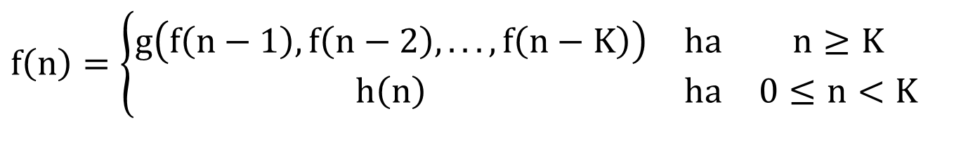
Rekurzió és iteráció
Korlátos memóriájú függvények:
Ha egy rekurzív függvény minden értéke valamely korábban kiszámolható értékből számolható, akkor némi memória felhasználással elkészíthető a rekurziómentes változat, amely-ben az egyes függvényértékeknek megfeleltetünk egy F(0..N) vektort.
A függvény általános formája:
$$f\left(n\right)=\left\{\begin{matrix}g\left(f\left(n−1\right),f\left(n−2\right),...,f\left(n−K\right)\right) & ha & n≥K \\ h\left(n\right) & ha & 0≤n<K\end{matrix}\right.$$
2018. 11. 21.
Notes:
INFOÉRA 2006
2006.11.18
Juhász István-Zsakó László: Informatikai képzések a ELTE-n
30

Slide 31

Rekurzió és iteráció
Korlátos memóriájú függvények:
Rekurzív változat:
f(n)
n<K
f:=h(n) | f:=g(f(n−1),...,f(n−K))
I
N
2018. 11. 21.
Notes:
INFOÉRA 2006
2006.11.18
Juhász István-Zsakó László: Informatikai képzések a ELTE-n
31

Slide 32
Rekurzió és iteráció
Korlátos memóriájú függvények:
Iteratív (ciklusos) változat:
f(n)
i=0..K−1
 | F[i]:=h(i)
i=K..n
 | F[i]:=g(F[i−1],...,F[i−K])
F:=F[n]
Változó F:Tömb[0..n:TH]
2018. 11. 21.
Notes:
INFOÉRA 2006
2006.11.18
Juhász István-Zsakó László: Informatikai képzések a ELTE-n
32

Slide 33
Rekurzió és iteráció
Ez így természetesen nem hatékony tárolás, hiszen a rekurzív formulából látszik, hogy minden értékhez csak az őt megelőző K értékre van szükség.
A hatékony megoldásban az alábbi értékadást kell átalakítani:
F[i]:=g(F[i-1],...,F[i-K])
Lehet pl. így, ha a g() függvény kiszámítása nem függ a para-méterek sorrendjétől :
F[i mod K]:=g(F[0],...,F[K-1]).
Ekkor elegendő: F[0..K]
2018. 11. 21.
Notes:
INFOÉRA 2006
2006.11.18
Juhász István-Zsakó László: Informatikai képzések a ELTE-n
33

Slide 34

Rekurzió és iteráció
Példa: Fibonacci-számok_{iteratív}
Fib(n)
F[0]:=0; F[1]:=1
i=2..n
 | F[i]:=F[i−1]+F[i−2]
Fib:=F[n]
Változó i:Egész F:Tömb[0..n:Egész]
2018. 11. 21.
Notes:
INFOÉRA 2006
2006.11.18
Juhász István-Zsakó László: Informatikai képzések a ELTE-n
34

Slide 35
Rekurzió és iteráció
Példa: Fibonacci-számok_{iteratív}
Helytakarékos megoldás (K=2):
Fib(n)
F[0]:=0; F[1]:=1
i=2..n
 | F[i mod 2]:=F[0]+F[1]
Fib:=F[n mod 2]
Változó i:Egész F:Tömb[0..1:Egész]
2018. 11. 21.
Notes:
INFOÉRA 2006
2006.11.18
Juhász István-Zsakó László: Informatikai képzések a ELTE-n
35

Slide 36
Rekurzió memorizálással
Többszörös hívás elkerülése: Amit már kiszámoltunk egyszer, azt ne számoljuk újra! Tároljuk a már kiszámolt értékeket, és ha újra szükségünk van rájuk, használjuk fel őket!
Példa: Fibonacci-számok esetén
A megoldásban F[i]≥0 jelentse, ha már kiszámoltuk az i-edik Fibonacci-számot.
Változó i:Egész F:Tömb[…]
i=0..N
 | F[i]:=-1
F[N]:=Fib(N)
2018. 11. 21.
Notes:
INFOÉRA 2006
2006.11.18
Juhász István-Zsakó László: Informatikai képzések a ELTE-n
36

Slide 37
Rekurzió memorizálással
Algoritmus (folytatás):
Fib(n)
F[n]<0
n<2 |  |  | −
F[n]:=n | F[n]:=Fib(n−1)+ Fib(n−2)
Fib:=F(n)
I
N
I
N
2018. 11. 21.
Notes:
INFOÉRA 2006
2006.11.18
Juhász István-Zsakó László: Informatikai képzések a ELTE-n
37

Slide 38
Közvetett rekurzió
Feladat:
Döntsük el egy számról, hogy páros-e, ha nincs maradék-számítás műveletünk!
Megoldás:
Páros(n)
n=0 | n=1
Páros:=Igaz | Páros:=Hamis | Páros:=Páratlan(n-1)
Páratlan(n)
n=0 | n=1
Páratlan:= Hamis | Páratlan:= Igaz | Páratlan:=Páros(n-1)
2018. 11. 21.
Notes:
INFOÉRA 2006
2006.11.18
Juhász István-Zsakó László: Informatikai képzések a ELTE-n
38

Slide 39
Közvetlen rekurzió
Feladat:
Döntsük el egy számról, hogy páros-e, ha nincs maradék-számítás műveletünk!
A két – közvetetten – rekurzív eljárás most összevonható:
Megoldás:
Páros(n)
n=0 | n=1
Páros:=Igaz | Páros:=Hamis | Páros:=Páros(n-2)
2018. 11. 21.
Notes:
INFOÉRA 2006
2006.11.18
Juhász István-Zsakó László: Informatikai képzések a ELTE-n
39

Slide 40
Közvetlen rekurzió − járdakövezés
Feladat:
Számítsuk ki, hogy hányféleképpen lehet egy n egység méretű járdát kikövezni 1×1, 1×2 és 1×3 méretű lapokkal!
Az első helyre tehetünk:
1×1-es lapot:
1×2-es lapot:
1×3-as lapot:
Az első esetben n−1, a másodikban n−2-t, a harmadikban pedig n−3 cellát kell még lefednünk. Azaz az n cella lefedéseinek száma: Lefed(n)=Lefed(n−1)+Lefed(n−2)+Lefed(n−3).
2018. 11. 21.
Notes:
INFOÉRA 2006
2006.11.18
Juhász István-Zsakó László: Informatikai képzések a ELTE-n
40

Slide 41
Közvetlen rekurzió − járdakövezés
Megoldás:
Sokszoros hívás kiküszöbölése:
vagy memorizálással,
vagy iteratív (ciklusos) implementálással!
Lefed(n)
n=0 | n=1 | n=2
Lefed:=1 | Lefed:=1 | Lefed:=2 | Lefed:=Lefed(n−1) +Lefed(n−2) +Lefed(n−3)
2018. 11. 21.
Notes:
Lefed(0):=1, mert így működik a rekurzió a Lefed(3)-ra.
Hiszen n=3 esetén a lefedések: 1+1+1 / 1+2 / 2+1 / 3, azaz 4-féle.
Lefed(3)=Lefed(n−1)+Lefed(n−2)+Lefed(n−3)= 2+1+1=4
INFOÉRA 2006
2006.11.18
Juhász István-Zsakó László: Informatikai képzések a ELTE-n
41

Slide 42
Közvetett rekurzió − járdakövezés
Feladat:
Számítsuk ki, hogy hányféleképpen lehet egy 2×n egység méretű járdát kikövezni 1×2 és 1×3 méretű lapokkal!
2018. 11. 21.
Notes:
INFOÉRA 2006
2006.11.18
Juhász István-Zsakó László: Informatikai képzések a ELTE-n
42

Slide 43
Közvetett rekurzió − járdakövezés
Megoldás:
Az első oszlop egyféleképpen fedhető le:
Az első két oszlop további elrendezéssel újra egyféleképpen fedhető le:
Az első három oszlop … újra egyféleképpen:
Sajnos ez is előfordulhat:
2018. 11. 21.
Notes:
INFOÉRA 2006
2006.11.18
Juhász István-Zsakó László: Informatikai képzések a ELTE-n
43

Slide 44







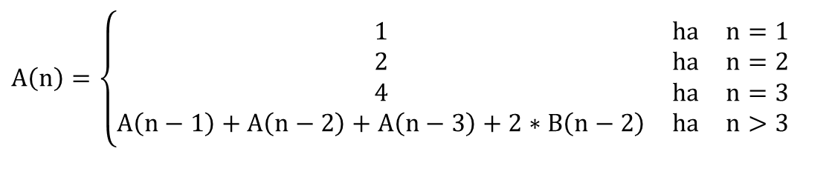
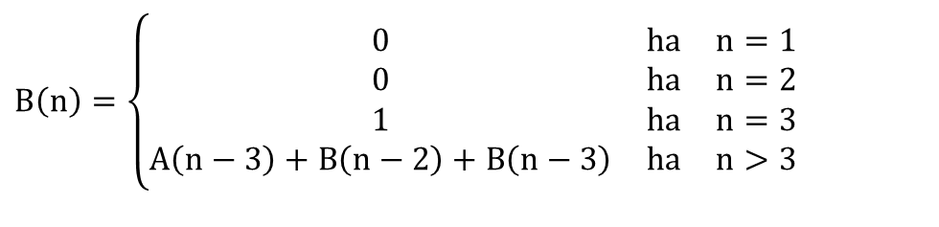
Közvetett rekurzió − járdakövezés
Jelölje A(n) a megoldás értékét 2×n egység méretű járda esetén! Jelölje B(n) a megoldás értékét 2×n egység méretű járda esetén, ha az egyik baloldali sarok nincs lefedve!
$$A\left(n\right)=\left\{\begin{matrix}1 & ha & n=1 \\ 2 & ha & n=2 \\ 4 & ha & n=3 \\ A\left(n−1\right)+A\left(n−2\right)+A\left(n−3\right)+2∗B\left(n−2\right) & ha & n>3\end{matrix}\right.$$
$$B\left(n\right)=\left\{\begin{matrix}0 & ha & n=1 \\ 0 & ha & n=2 \\ 1 & ha & n=3 \\ A\left(n−3\right)+B\left(n−2\right)+B\left(n−3\right) & ha & n>3\end{matrix}\right.$$
2018. 11. 21.
Notes:
ad B(n) 4. esetéhez:
A(n-3) = 1-3. oszlop: x2+3 (=a luk+2-es, a másik 3-as), és a 4-n. oszlop teljes (A-s) kitöltése
B(n-2) = az első 2 oszlopba 2+2 (vízszintesen), ami után a „luk” 2-vel odébb vándorol, és alkalmazandó az n-2 maradékra a B-s számolás
B(n-3) = az első 3 oszlopba 3+3, ami után a „luk” 3-mal odébb vándorol, és alkalmazandó az n-3 maradékra a B-s számolás
INFOÉRA 2006
2006.11.18
Juhász István-Zsakó László: Informatikai képzések a ELTE-n
44

Slide 45
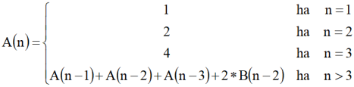
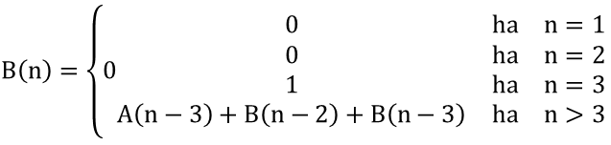
Közvetett rekurzió − járdakövezés
A(n)
n=1 | n=2 | n=3
A:=1 | A:=2 | A:=4 | A:=A(n−1)+A(n−2)+A(n−3)+ 2*B(n-2)
B(n)
n<3 | n=3
B:=0 | B:=1 | B:=A(n−3)+B(n−2)+B(n−3)
2018. 11. 21.
Notes:
INFOÉRA 2006
2006.11.18
Juhász István-Zsakó László: Informatikai képzések a ELTE-n
45

Slide 46
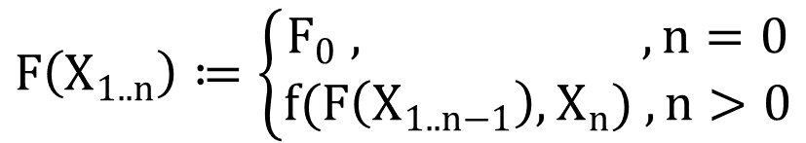
Programozási tételek rekurzívan
Sorozatszámítás (összegzés):
A sorozatszámítás tétel egy egyszerű rekurziót tartalmazott, ahol minden kiszámolt érték az előző egyetlen értéktől függött:
$$F\left(X_{1..n}\right)≔\left\{\begin{aligned}F_{0} , , n=0 \\ f(F\left(X_{1..n−1}\right),X_{n}) , n>0\end{aligned}\right.$$

Slide 47
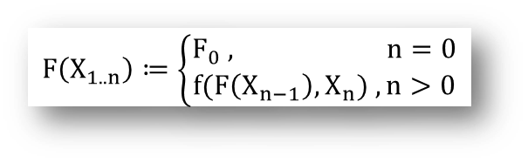
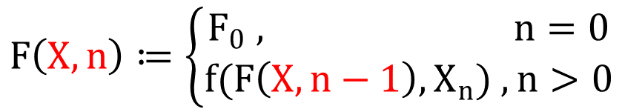
Programozási tételek rekurzívan
$$F\left(X_{1..n}\right)≔\left\{\begin{aligned}F_{0} , n=0 \\ f(F\left(X_{n−1}\right),X_{n}) , n>0\end{aligned}\right.$$
Sorozatszámítás (összegzés):
A sorozatszámítás tétel egy egyszerű rekurziót tartalmazott, ahol minden kiszámolt érték az előző egyetlen értéktől függött:
$$F\left(X,n\right)≔\left\{\begin{aligned}F_{0} , n=0 \\ f(F\left(X,n−1\right),X_{n}) , n>0\end{aligned}\right.$$
SorSzám(X,n)
SorSzám(X,n)
Változó i:Egész
S:=F0
i=1..n
 | S:=f(S,X[i])
SorSzám:=S
n=0 | n>0
SorSzám:= F0 | SorSzám:= f(SorSzám(X,n-1),X[n])
Notes:
IDE MÉG NÉHÁNY TÉTEL
JOBBREKURZIÓ??
BALREKURZIÓ??

Slide 48
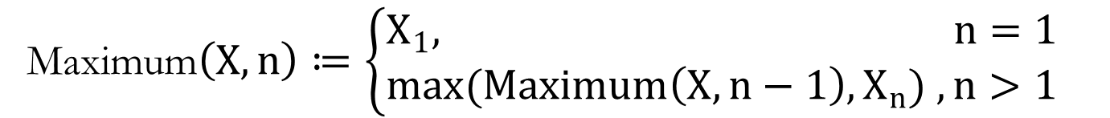
Programozási tételek rekurzívan
Maximum-kiválasztás:
A maximum-kiválasztás tétel rekurzívan ugyanezen az elven fogalmazható meg:
Maximum$\left(X,n\right)≔\left\{\begin{aligned}X_{1}, n=1 \\ max(Maximum\left(X,n−1\right),X_{n}) , n>1\end{aligned}\right.$
Maximum(X,n)
n=1 | n>1
Maximum:=x[1] | Maximum:= max(Maximum(X,n-1),X[n])
Notes:
IDE MÉG NÉHÁNY TÉTEL
JOBBREKURZIÓ??
BALREKURZIÓ??

Slide 49
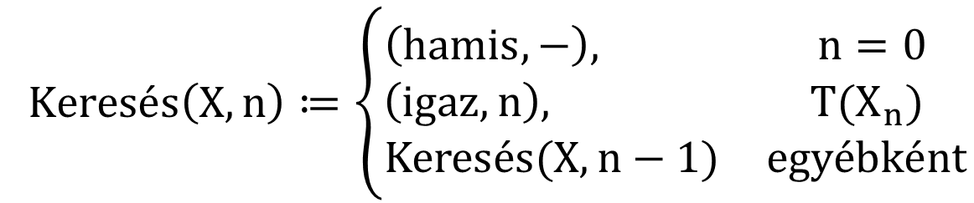
Programozási tételek rekurzívan
Keresés:
A keresés tétel is ugyanezen az elven fogalmazható meg rekurzívan, de már háromirányú elágazással:
K$eresés\left(X,n\right)≔\left\{\begin{matrix}\left(hamis,−\right), & n=0 \\ \left(igaz,n\right), & T(X_{n}) \\ Keresés(X,n−1) & egyébként\end{matrix}\right.$
Keresés(X,n)
n=0 | T(X[n])
Keresés:= (hamis,-) | Keresés:= (igaz,n) | Keresés:= Keresés(X,n-1)
Notes:
IDE MÉG NÉHÁNY TÉTEL
JOBBREKURZIÓ??
BALREKURZIÓ??

Slide 50
Tartalom
Programtranszformációk
Segédösszegek számítása
Rekurzió
Rekurzió és iteráció
Programozási tételek rekutzívan
Notes:
Programtranszformációk

